Slide 1
《模式识别与机器学习》
课程大作业2
电子科技大学
周雪
zhouxue@uestc.edu.cn

Slide 2
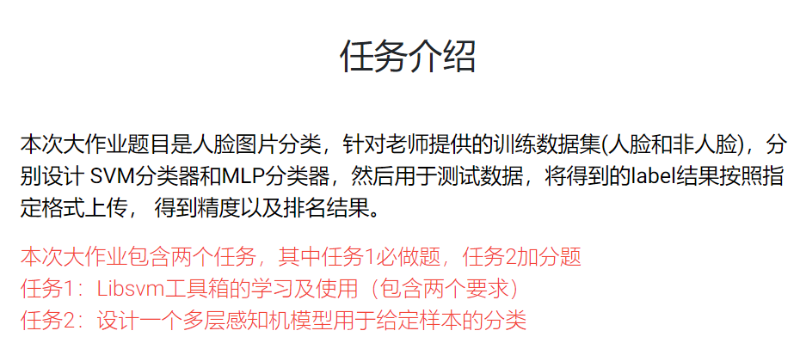
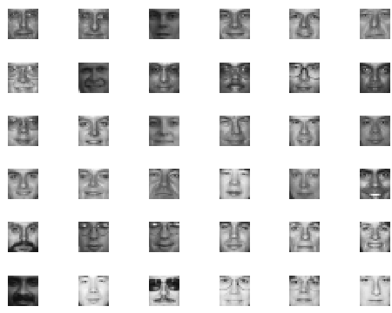
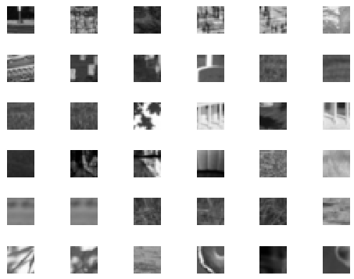
Face or Non-face?
正样本
负样本

Slide 3
Face or Non-face?
任务1：libsvm工具箱的学习及使用(包含两个要求)
任务2：设计一个多层感知机用于给定样本的分类
任务1必做题，任务2加分题
自行组队：2-4人
时间节点：11月3日24:00前 过时不候
提交内容：1. 程序内容以及方案和结果(用ppt的形式)
2. 将结果的label以要求的格式提交到网站
提交方式：打包文件夹(姓名来命名)发送到1403533671@qq.com
选出2-4组做的比较好的同学在后续课上做presentation

Slide 4
任务1：LibsVM工具箱学习使用
提前精读SVMguide文档！！！
要求1
数据格式请见Readme文档！！！
已知：来自于两类的样本及对应的label
要求：用libsvm工具箱训练SVM模型
并用于新数据的测试，给出结果label
按照指定格式要求 上传至网站
正样本
负样本
工具箱下载：http://www.csie.ntu.edu.tw/~cjlin/libsvm/

Slide 5
LibsVM工具箱学习使用
要求2
已知：自己设计二维的线性可分和不可分样本集
(每种情况总样本数不少于60)
要求：用libsvm工具箱训练SVM模型
将最终分类面、margin、SV等可视化
该结果不需要上传至网站！
Ref: http://www.csie.ntu.edu.tw/~cjlin/libsvm/

Slide 6
任务2：设计一个MLP用于给定样本分类
已知：来自于两类的样本及对应的label
要求：自行设计一个MLP网络结构解决二分类问题
并用于新数据的测试，给出结果label，按照
指定格式上传网站
正样本
负样本

Slide 7
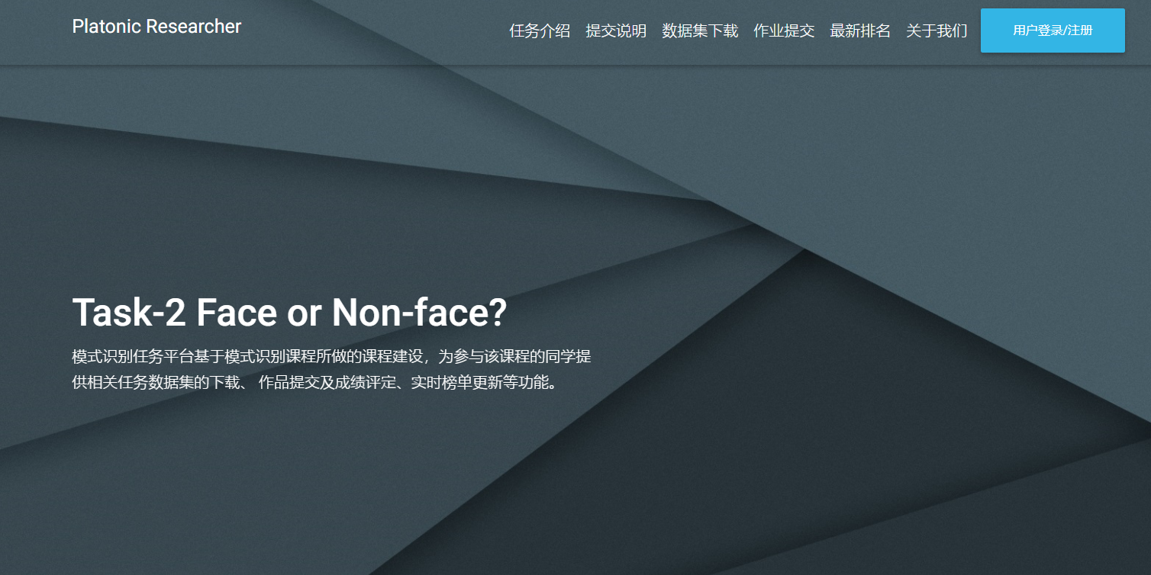
大作业二网站主界面
网址 ：http://202.181.124.245/
推荐使用浏览器：Google Chrome
主要功能
登录/注册

Slide 8
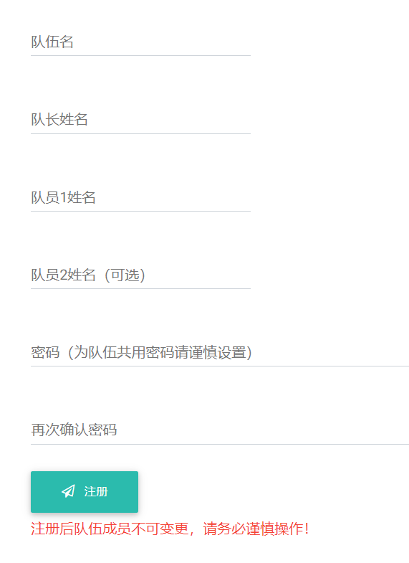
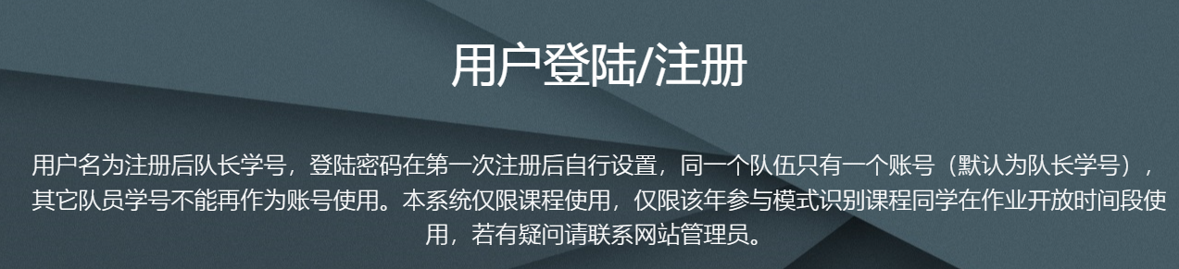
首次登陆操作顺序：用户注册—>设置队伍信息—>登陆
队伍不可以更改，信息填定后不可以更改，详情见网页说明。

Slide 9
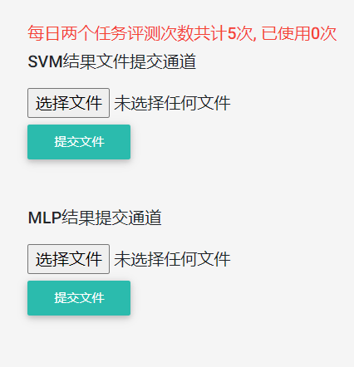
功能模块
任务介绍： 请仔细阅读
提交说明： .txt文件格式
数据集下载：
作业提交： 任务1和任务2分别提交
最新排名： 对已经注册提交结果的队伍提供实时排名，
排名依据总的正确率
训练集提取码：oais 测试集提取码：zkwj

Slide 10
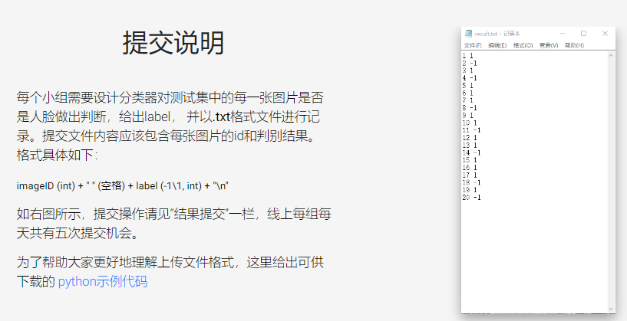
提交格式说明：

Slide 11
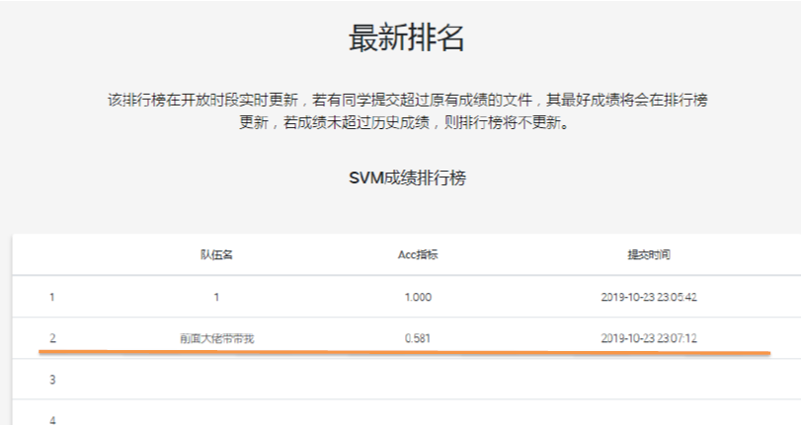
祝大家取得好成绩！

